Slide 1
User Storyboard

Slide 2
Login
Ver | v0.0.1
Date Created | 2020. 01. 09
메뉴로 이동

Slide 3
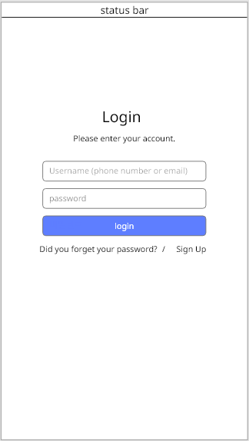
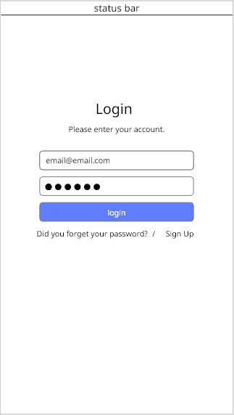


로그인
LO-100
● | 기능정의
 | [Summary: Description]
1 | [Login] Có thể đăng nhập bằng tài khoản gmail, facebook, kakaotalk.
2 | [Find password] - Tìm lại mật khẩu bằng cách bấm vào quên mật khẩu
3 | [Sign up] - Đăng ký thành viên bằng cách bấm vào sign up
4 | [Password] - Mật khẩu khi bấm sẽ bị ẩn bằng dấu chấm. Khi click vào biểu tượng con mắt, mật khẩu xuất hiện bình thường
5 | Thông tin đăng nhập sai sẽ hiện cảnh báo
Dev
GUI
4
2
3
1
5

Slide 4
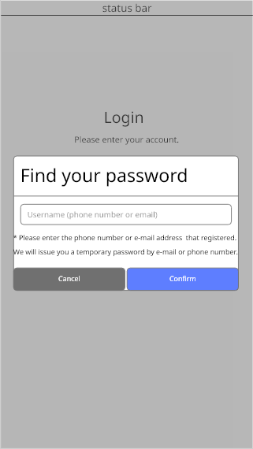
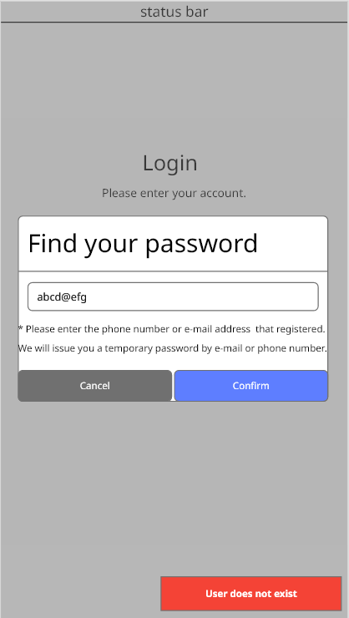
로그인
LO-100
● | 기능정의
 | [Summary: Description]
1 | [Find password] Tìm lại mật khẩu bằng cách để lại email hoặc số điện thoại. Nếu thông tin không trùng với dữ liệu đã có sẽ xuất hiện “ user does not exist
Dev
GUI
1

Slide 5
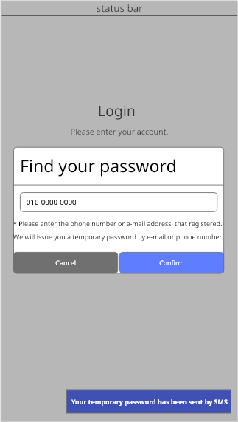
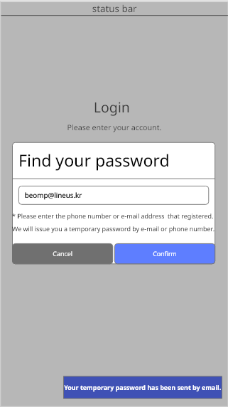
로그인
LO-100
● | 기능정의
 | [Summary: Description]
1 | [Find pass word] Thông báo đã gửi mã xác nhận qua số điện thoại hoặc mail
Dev
GUI
1
1

Slide 6
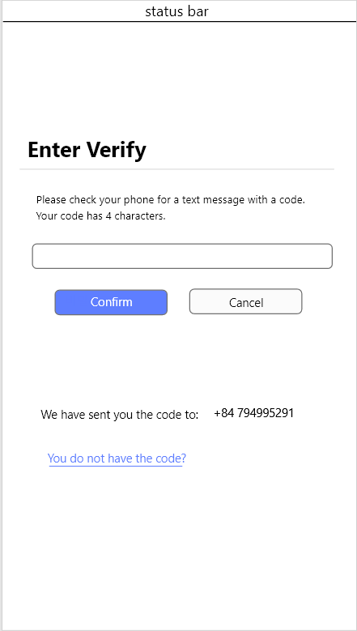
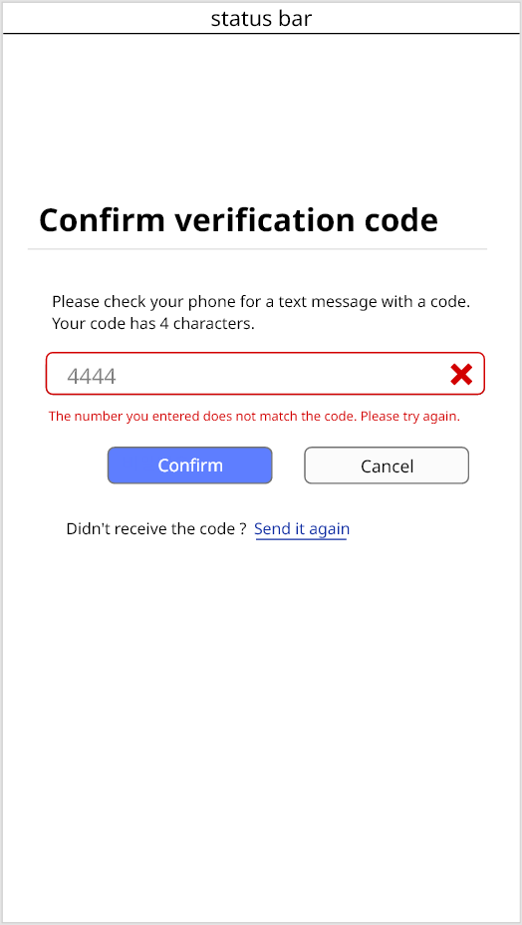
로그인
LO-100
● | 기능정의
 | [Summary: Description]
1 | [Điền mã xác nhận] Điền code đã nhận. Nếu nhập sai hiện ra cảnh báo. Nhập đúng hiện ra màn hình “ reset password
2 | - Có thể được nhận gửi lại mã
Dev
GUI
1

Slide 7
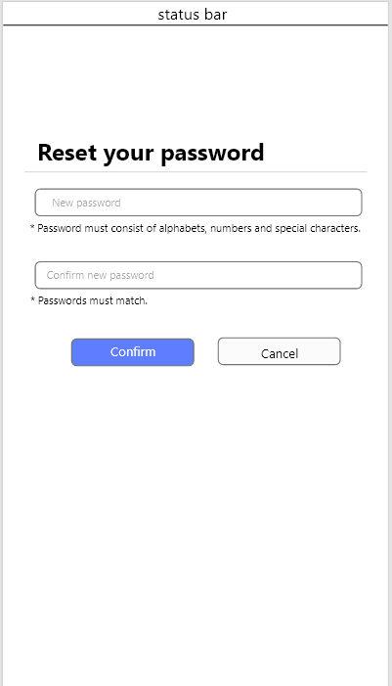

로그인
LO-100
● | 기능정의
 | [Summary: Description]
1 | [Reset password] Sau khi nhập mã xác nhận thành công, tiến hành reset password. Khi reset mật khẩu không đồng nhất xuất hiện cảnh báo Sau khi đổi mật khẩu thành công, bấm confirm để hoàn thành và về main page.
2 | - Nếu bấm cancel mật khẩu không thay đổi
Dev
GUI
1
1

Slide 8
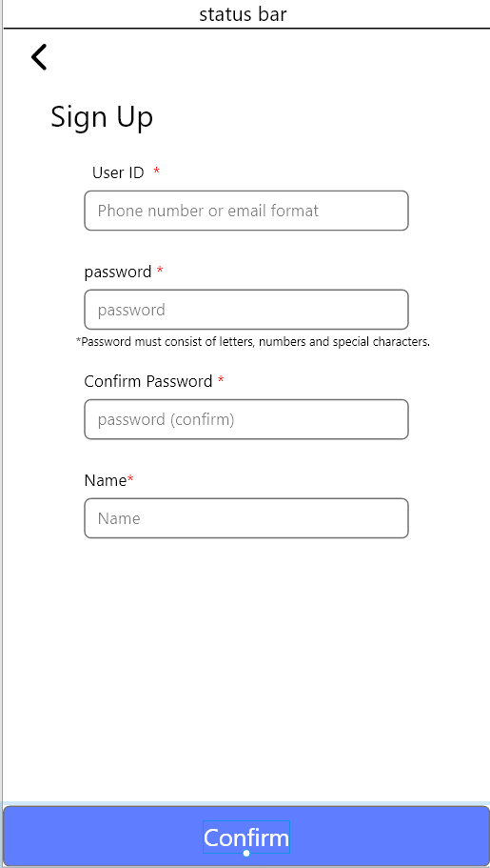
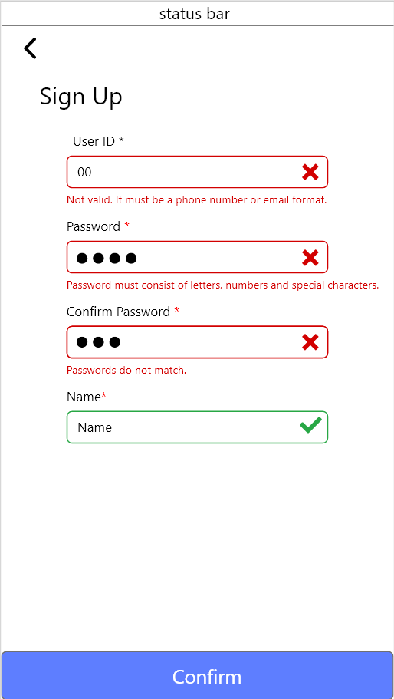
로그인
LO-100
● | 기능정의
 | [Summary: Description]
1 | [Sign up] Điền thông tin đăng ký thành viên Sau khi bấm ok, nếu thông tin nhpaaj sai hiện cảnh báo
LO-100
LO-100
Dev
GUI

Slide 9
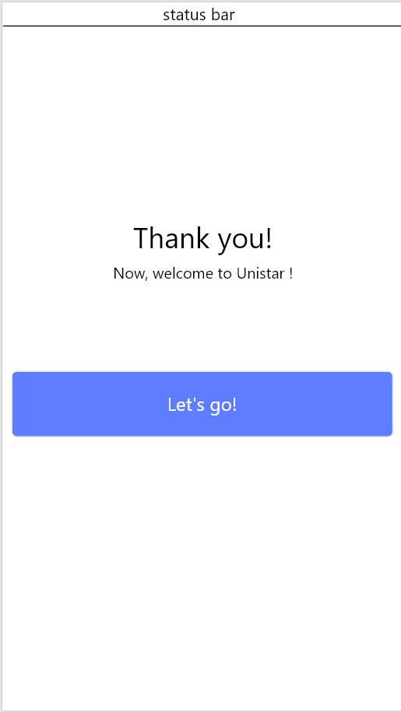
로그인
LO-100
● | 기능정의
 | [Summary: Description]
1 | [Sign up] - Màn hình đăng ký thành viên thành công
Dev
GUI

Slide 10
Business manager
Version | v0.0.3
Date Created | 2020. 01. 08
메뉴로 이동

Slide 11
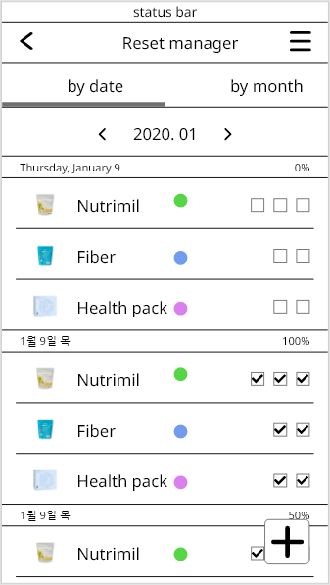
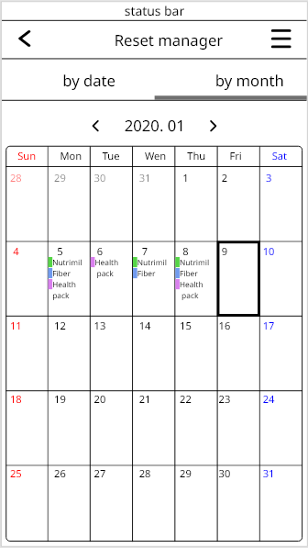
리셋 매니저
BM-102
● | 기능정의
 | [Summary: Description]
1 | [Thứ tự] : Button – [Normal] Xuất hiện pop-up chọn thứ tự sắp xếp khi click vào Có thể theo thứ tự: tạo mới nhất, theo tên, theo chức năng. Thứ tự tạo mới nhất: Hiển thị các sản phẩm được thêm gần đây nhất ở trên cùng Theo tên: Thứ tự tăng dần theo tên sản phẩm Theo chức năng: Thứ tự tăng dần theo tên chức năng sản phẩm. ( Tên chức năng sản phẩm sẽ được thêm vào sau)
2 | [Tên sản phẩm] : Text - Tên sản phẩm
3 | [Màu chức năng] : Image Mỗi màu có một chức năng riêng. Xuất hiện các màu liên quan đến mỗi chức năng của sản phẩm. (Cần thông tin về màu/ chức năng )
2 | [일차] : Text 제품을 추가한 일부터 검색일까의 날짜 노출. Hiển thị ngày tìm kiếm từ ngày sản phẩm được thêm vào.
BM-102
BM-103
Dev
GUI

Slide 12
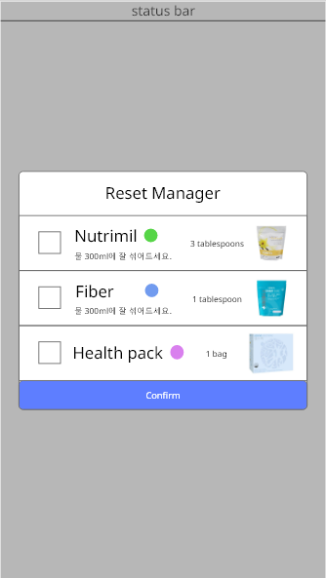






리셋 매니저
BM-102
● | 기능정의
 | [Summary: Description]
1 | [Title] -
BM-102
BM-102
BM-102-B-01
Status bar
Status bar
Reset manager
Reset manager
Add
Add
Dev
product
추가
Nutrimil
GUI
Fiber
Add
Using
추가
Health pack
notice
Propurabanol c300
추가
memo
3 times a week / 3 times a day
Edit
everyday 09:00
everyday 13:00
Add
everyday 19:00
memo
Cancel
Save
Cancel
Save

Slide 13
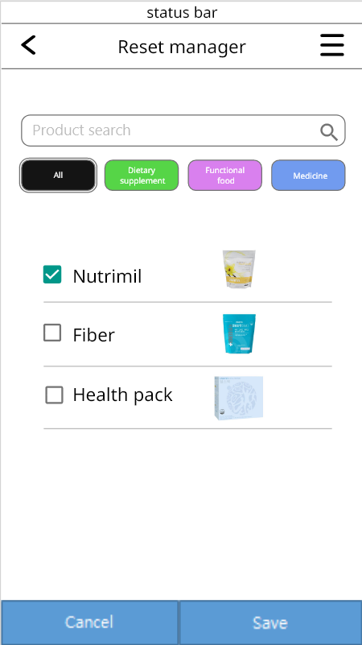
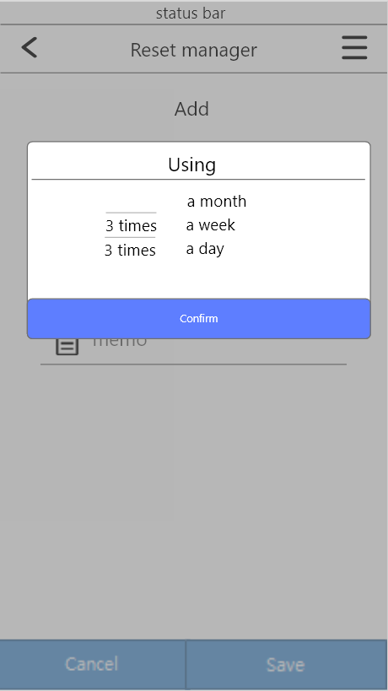
리셋 매니저
BM-102
● | 기능정의
 | [Summary: Description]
1
2
3
2
Dev
GUI

Slide 14
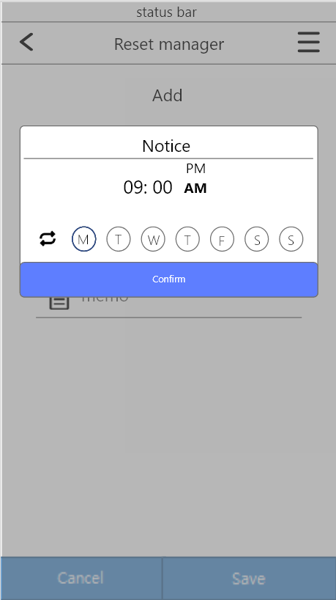
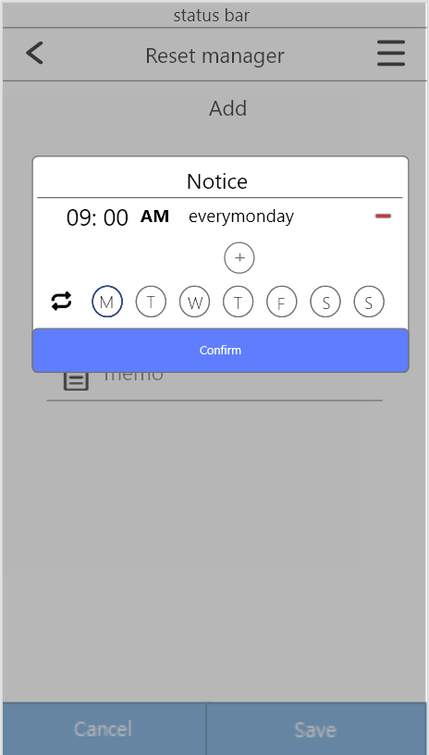
리셋 매니저
BM-102
● | 기능정의
 | [Summary: Description]
1 | [Title] -
Dev
GUI

Slide 15
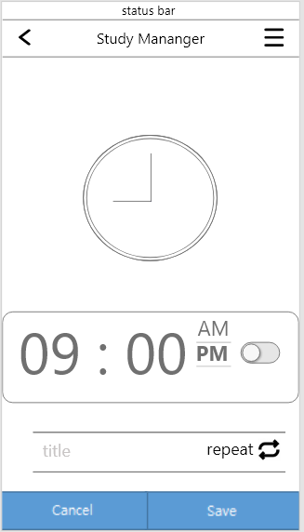
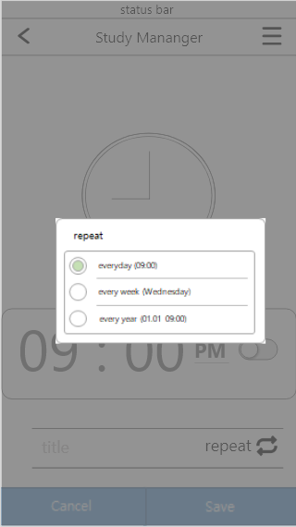
스터디 매니저
BM-103
● | 기능정의
 | [Summary: Description]
1 | [Title] -
BM-103
BM-103
Dev
GUI
repeat
everyday (09:00)
every week (Wednesday)
every year (01.01 09:00)

Slide 16
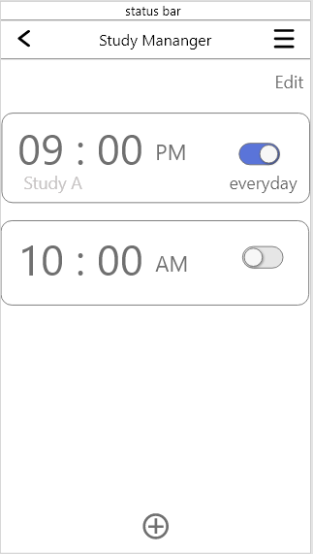
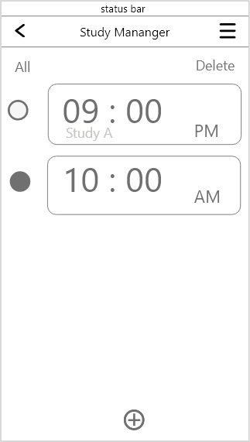
스터디 매니저
BM-103
● | 기능정의
 | [Summary: Description]
1 | [Title] -
Dev
GUI

Slide 17
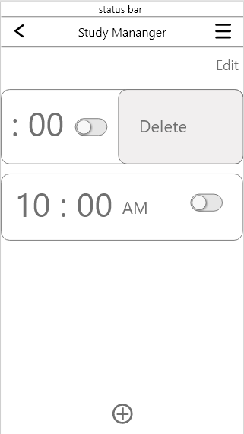
스터디 매니저
BM-103
● | 기능정의
 | [Summary: Description]
1 | [Title] -
Dev
GUI

Slide 18
FAQ
Version | v0.0.4
Date Created | 2019. 12. 10
메뉴로 이동

Slide 19
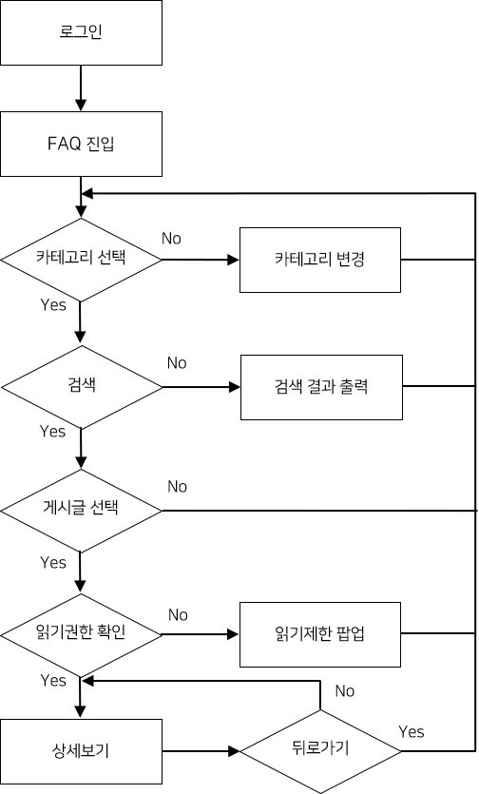
FAQ Flow Chart
FA-F/C
login
FAQ
No
Chọn danh mục
Thay đổi danh mục
Yes
No
Tìm kiếm
Xuất kết quả
tìm kiếm
Yes
No
Chọn bài viết
Yes
No
Xác nhận quyền xem
Xuất hiện pop-up thông báo quyền xem
Yes
No
Yes
Xem chi tiết
Quay lại

Slide 20




FAQ
FA-100
● | 기능정의
 | [Summary: Description] FAQ
1 | [Danh mục mẹ] : Text Khi chọn tên danh mục, các danh mục con của danh mục sẽ được hiển thị ở bên phải. Khi chọn danh mục, phần danh mục chuyển động.
2 | [Danh mục con] : Text Khi chọn một danh mục con, danh mục con đó chuyển đến vị trí danh mục mẹ. Danh mục con của danh mục con đó sẽ xuất hiện bên phải
3 | [Thanh tìm kiếm] Chức năng tìm kiếm theo title, nội dung, level Chỉ tìm kiếm được nội có phần giao với tập hợp của danh mục đã chọn
4 | [Di chuyển danh mục] : Button – [Normal] Click vào sẽ chuyển đến danh mục mẹ Đến danh mục mẹ, button vô hiệu hóa ( ko di chuyển đến đâu nữa)
5 | [ Danh sách FAQ] : Text - Màn hình sẽ cho ra kết quả khác nhau sau khi xác định level Thành viên có thể truy cập => Chuyển đến trang xem chi tiết tương ứng (FA-101) Thành viên không thể truy cập bài viết => Xuất hiện pop-up thông báo không thể truy cập (FA-100-B-01)
Status bar
FA-100
Status bar
FA-100
Status bar
FA-100-B-01
FAQ
FAQ
FAQ
Using
Ingredient related
Awards and Standards
USANA Sport
…
Nutrients
Health pack
Celsencials
Synonymous
1
company
product
reward
group
Health information
2
Using
Ingredient related
Awards and Standards
USANA Sport
…
Using
Ingredient related
Awards and Standards
USANA Sport
…
Nutrients
Health pack
Celsencials
Synonymous
4
6
FAQ
3
title
Search
title
title
Search
You can check after completing the basic training.
content
Search
No. | 제목
1 | [Beginner] How should I eat health pack?
2 | [Beginner] What's a good product to eat together?
3 | [Intermediate] What is an Antioxidant Product?
4 | [Intermediate] Which product would you like to increase immunity?
 | …
level
No. | Title
1 | [Beginner] How should I eat health pack?
2 | [Beginner] What are the components of the health pack?
3 | [Beginner] What is Cell Essentials?
4 | [Beginner] What's a good product to eat together?
5 | [Beginner] Where is Celsentels good?
6 | [Intermediate] What is Synonymous?
7 | [Intermediate] What is an Antioxidant Product?
8 | [Intermediate] Which product would you like to increase immunity?
 | …
No. | Title
1 | [Beginner] How should I eat health pack?
2 | [Beginner] What's a good product to eat together?
3 | [Intermediate] What is an Antioxidant Product?
4 | [Intermediate] Which product would you like to increase immunity?
Confirm
5
6 | [ Pop-up thông báo không thể truy cập] - Pop-up xuất hiện khi thành viên truy cập bài viết có level cao hơn khả năng của mình - Nhấp vào Confirm đóng pop-up
Load to
Scroll down

Slide 21


FAQ
FA-100
● | 기능정의
 | [Summary: Description]
1 | [FAQ 내용] : Text, Image - FAQ 내용 입력란. - 관리자가 올리는 글의 내용이 보여짐. - 사진, 글 게시 가능
2 | [연관 FAQ] : Button – [Normal] - 현재 선택된 FAQ와 연관된 FAQ가 자동 선별되어 추천됨. - 선별 기준은 접근 가능한 게시글의 범위에서 게시글 별 키워드가 많이 겹치는 순서대로 출력
FA-101
Status bar
FAQ
FA-100
Title | [Beginner] How should I eat health pack?
Date Created | 2019. 12. 10
Status bar
FAQ
Using
Ingredient related
Awards and Standards
USANA Sport
…
Nutrients
Health pack
Celsencials
Synonymous
● | Định nghĩa chức năng
 | [Summary: Description]
1 | [FAQ Nội dung] : Text, Image -Phần nhập nội dung FAQ. - Hiển thị nội dung bài viết được đăng được đăng bởi quản trị viên. - Có thể đăng ảnh và bài viết
2 | [FAQ liên quan] : Button – [Normal] -Tự động đề xuất các FAQ liên quan -Tiêu chí lựa chọn : Trong phạm vi bài đăng có thể truy cập, thứ tự xuất hiện theo thứ tự các keyword chồng chéo của các bài viết
1
제목
검색
No. | 제목
1 | [Beginner] How should I eat health pack?
2 | [Beginner] What's a good product to eat together?
3 | [Intermediate] What is an Antioxidant Product?
4 | [Intermediate] Which product is good for increasing immunity?
 | …
Health pack | [Beginner] What's a good product to eat together?
Sensations | [Intermediate] What is an Antioxidant Product?
2

Slide 22
메뉴로 이동

